Slide 1
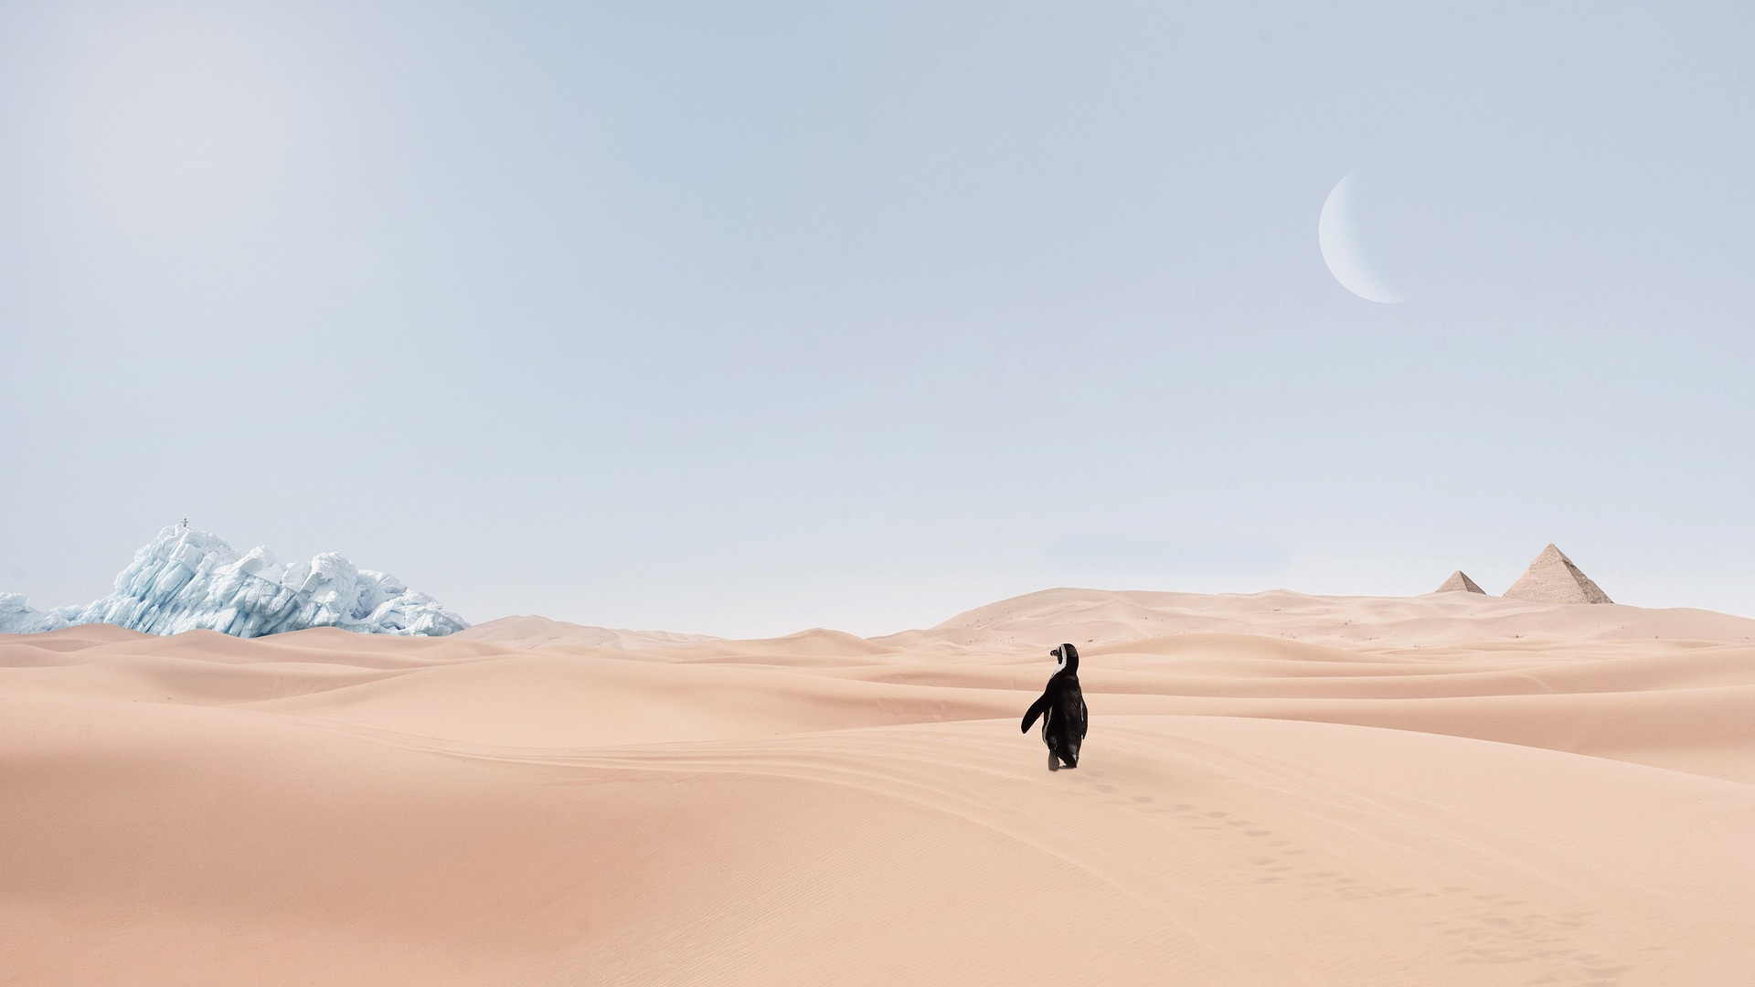
语文精品课件
12 清 贫
五年级下册 人教版

Slide 2
01 课前导读
02 字词揭秘
目录
CONTENT
03 课文精讲
04 课堂小结
05 课堂练习

Slide 3
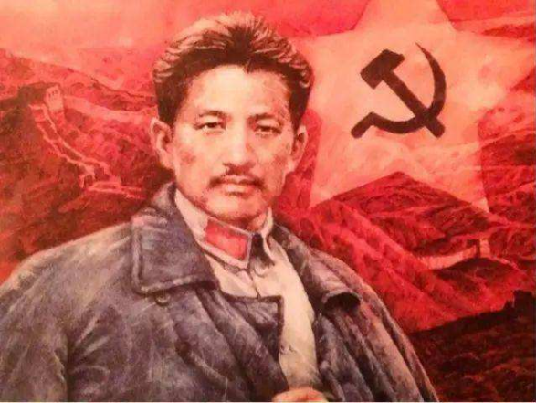
走近作者
方志敏（1900—1935），我国无产阶级革命家，军事家。江西弋阳人。1935年１月，在江西怀玉山区被民党军包围，在玉山陇首村被俘。面对严刑和诱降，正气凛然，坚贞不屈。８月６日在南昌英勇就义。遗著有《可爱的中国》《狱中纪实》等。

Slide 4
带着问题，有感情地朗读课文：
①读准字音，把课文读正确，读通顺。
②看看通过自学，能读懂什么？有不明白的，做上记号，提出来大家共同讨论。

Slide 5
筹集
矜持
chóu
jīn
筹款
骄矜
筹
矜
筹码
矜容

Slide 6
被俘
镯子
fú
zhuó
俘虏
玉镯
俘
镯
战俘
手镯

Slide 7
hè
威吓
一个士兵用凶狠的眼光盯住我，威吓地吼道……
吓
xià
吓人
你这个奇怪的发型真吓人。

Slide 8
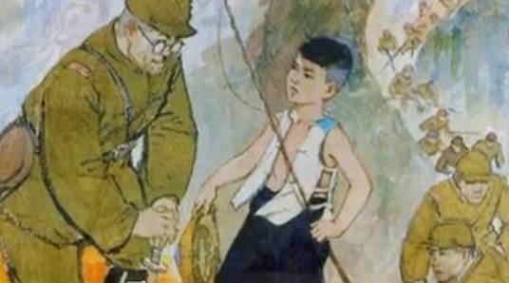
威吓：指用武力或威风使对方恐惧或产生自卑感的方法或手段。
造句：王二小面对敌人的威吓，毫不畏惧，把敌人带进八路军的埋伏圈。

Slide 9
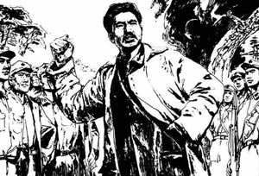
本文主要记叙了一件什么事？表现了方志敏怎样的品质？

Slide 10
划分文章的结构层次，并概括课文内容。
第一部分（1）：方志敏一向过着朴素的生活，从没有奢侈过。概叙“清贫”提契全文。
第二部分（2-9）：两个事例，详细记叙方志敏在被捕当天，敌人在他的身上一个铜板都没有搜出的事。
第三部分（10）：赞扬革命者“清贫”的品德。

Slide 11
在这长期的奋斗中，我一向是过着朴素的生活，从没有奢侈过。经手的款项，总在数百万元；但为革命而筹集的金钱，是一点一滴的用之于革命事业。这在国方的伟人们看来，颇似奇迹，或认为夸张；而矜持不苟，舍己为公，却是每个共产党员具备的美德。
提出全文的主旨：清贫是共产党员的美德。

Slide 12
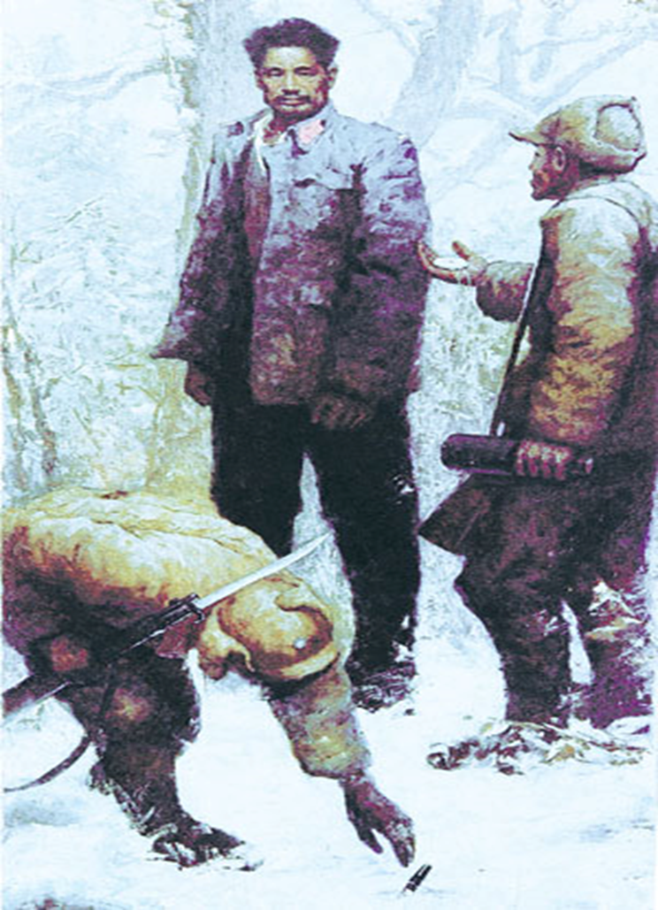
学习课文第二——八自然段
小组研讨：圈画出国民党士兵三次对方志敏进行了搜身的语言、动作、心理活动，体现人物什么特点？

Slide 13
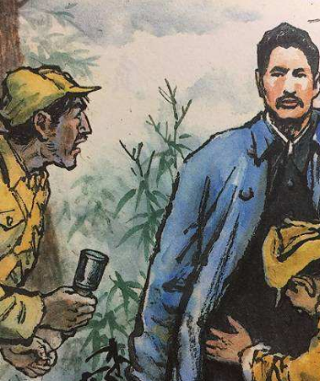
研讨一：被捕当天明明是“一个最不幸的日子”，为什么却说成“一桩趣事”呢？

Slide 14
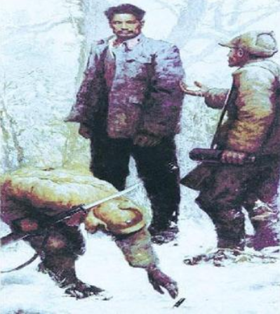
研讨二：默读课文，圈划出国民党士兵心态变化的三个词语，分析表现了国民党士兵的什么特点？

Slide 15
他们之中有一个，左手拿着一个木柄榴弹，右手拉出榴弹中的引线，双脚拉开一步，做出要抛掷的姿势……
动作描写。这样写的目的是体现出了国军士兵的凶残、残暴、贪婪的特点。

Slide 16
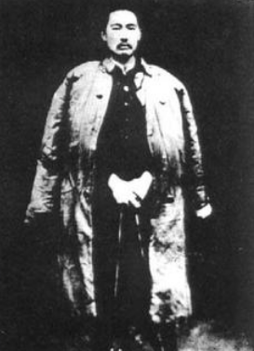
研讨四：三次搜身有什么不同，表现人物什么特点？

Slide 17
语言描写：
国民党士兵：绝决不会、一定
贪婪和固执
方志敏：瞎忙、不是为着发财
正气凛然，轻视与不屑。
动作描写：
弯腰弓背
没有骨气、贪婪
心理描写：
企望
不甘心，贪婪

Slide 18
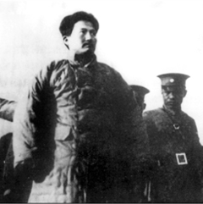
动作描写:
低头注目搜寻、抢夺、望了几遍
不甘心，贪婪和偏执
语言描写：
走吧
不甘心 无奈
心理描写：
失望
贪婪 固执 愚蠢

Slide 19
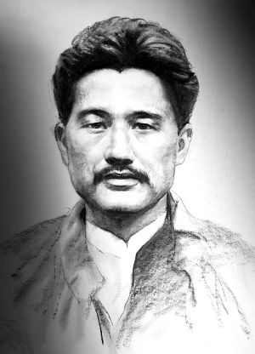
清贫、洁白、朴素的生活，正是我们革命者能够战胜许多困难的地方！

Slide 20
有人说方志敏烈士“清”而不“贫”，你同意吗？请谈谈你的理解。
我认为方志敏清而不贫，他清是因为常常有几百万元经过他的管理，但他没有贪污一点一滴；他不贫是因为他虽然不富裕，但他有高尚的品德，品德是一个人最大的财富。

Slide 21
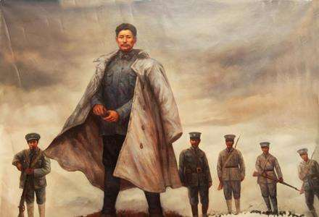
这篇文章反映的不仅仅是革命先烈为了革命事业而甘于过清贫、朴素的生活，更体现了以方志敏为代表的共产党人将清贫做为自己最大财富的高尚革命气节。这种革命气节，在艰苦的战争年代需要它，在今天同样需要它。

Slide 22
心态变化：热望、企望、失望
士兵
板
书
设
计
动作行为：摸、捏、抢
矜持不苟舍己为公
清贫
身上物品：表、水笔
方志敏
家庭财产：汗褂裤、线袜

Slide 23
一、下列读音、字形完全正确的一组是（ ）。
C
A.筹集（shòu） 裤裆 彼此 惊异
B.矜持（jīn） 企望 清贪 线袜
C.金镯（shī） 保藏 朴素 奢侈

Slide 24
二、判断下列说法是否正确，对的打“√”，错的打“×”。
1.两个士兵在方志敏身上没搜到钱，是因为方志敏今天没有带钱。（ ）
2.方志敏一直都是坚持清贫、朴素的生活。（ ）
3.“不要瞎忙吧”写出方志敏对敌人的蔑视。( )

Slide 25
三、课后作业
1.课外阅读《可爱的中国》。
2.收集并阅读方志敏的其他文章。

Slide 26
语文精品课件
谢谢观看
五年级下册 人教版

